Slide 2
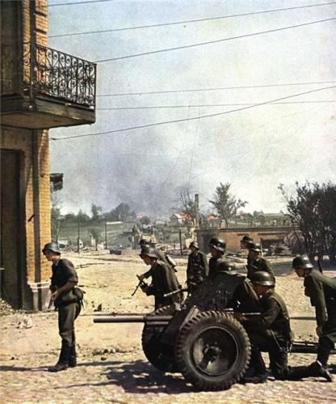
1 сентября 1939 года Фашистская Германия напала на Польшу. Началась Вторая Мировая война. Вслед за Польшей 12 европейских стран были захвачены фашистами.

Slide 3
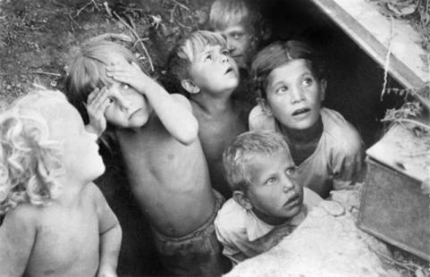
22 июня 1941 года
190 сухопутных дивизий, 5000 самолётов и 200 военных кораблей Германии обрушили свой удар на нашу страну.
Нападение было внезапным и враг рассчитывал, что через пол года от Советского Союза останется только воспоминание. Но планам фашистов не суждено было сбыться.

Slide 4
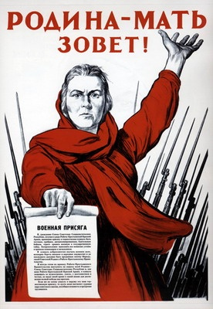
Красная Армия мужественно встретила врага. Тысячи бойцов и командиров ценой собственных жизней старались сдерживать натиск фашистов, но силы были неравны.

Slide 5
Застигнутые врасплох, советские войска сначала терпели неудачи.
Враг стремительно продвигался в глубь советской территории.
В Красной Армии на вооружении не хватало новых видов техники: танков, самолётов, артиллерийских орудий, автоматов.

Slide 6
Одно из первых сражений войны произошло у пограничной Брестской крепости. Её защитники около месяца вели непрерывные бои. Нелегко было сдерживать гитлеровцев и на других участках фронта. Многие воины Красной Армии попали в плен и были убиты.

Slide 7
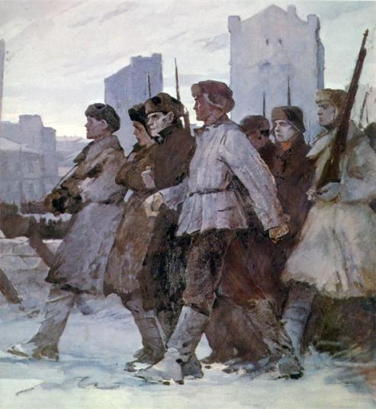
Весь советский народ встал на защиту Родины. Тысячи добровольцев ушли в Красную Армию, партизанские отряды, народное ополчение.

Slide 8
«Всё для фронта! Всё для победы!»
Этот призыв звучал в те годы. Судьба страны решалась не только на полях сражений. Люди трудились без устали, чтобы фронт получил новейшее оружие: автоматы, самолёты, танки.

Slide 9
Только к осени 1941 года под Смоленском, у города Ельни советским войскам впервые удалось на два месяца остановить немцев, заставить их перейти в оборону. Не пропуская врага к столице, героически сражались советские бойцы и командиры у стен Смоленска.

Slide 10
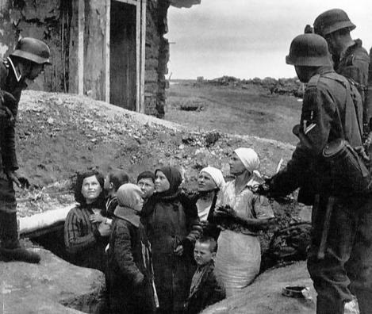
Не считаясь с потерями, гитлеровцы продолжали наступление в глубь страны.
Они захватили Белоруссию, Литву, Латвию, Эстонию, Молдавию, многие области Украины, приблизились к Ленинграду.

Slide 11
В сентябре фашисты окружили Ленинград Началась блокада города, которая продолжалась 900 дней.

Slide 12
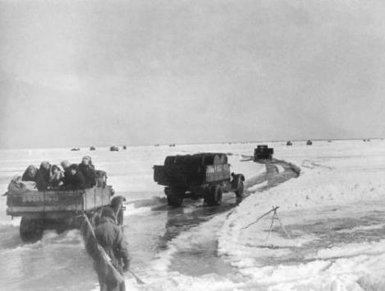
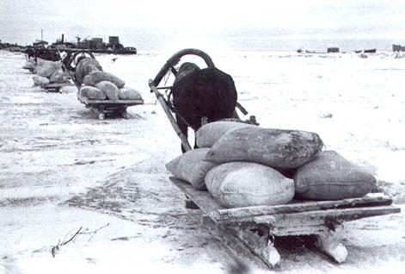
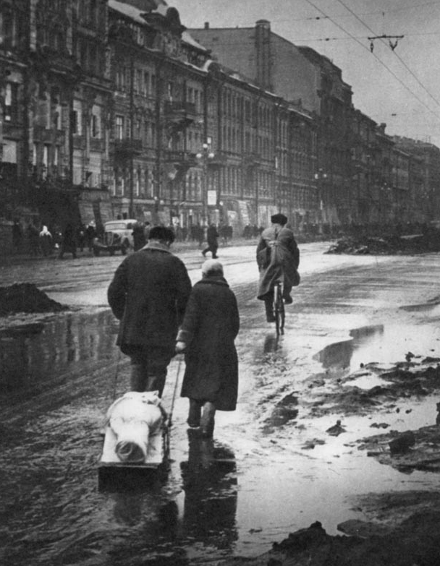
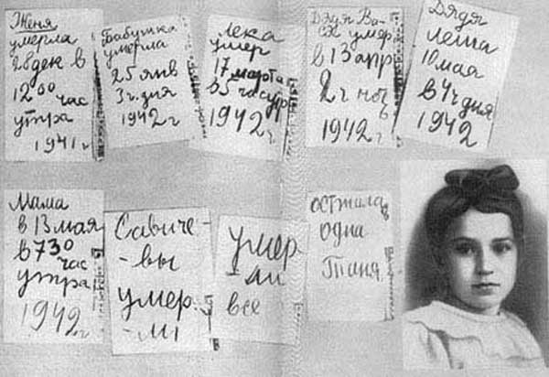
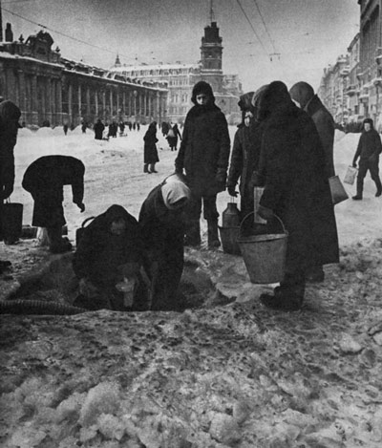
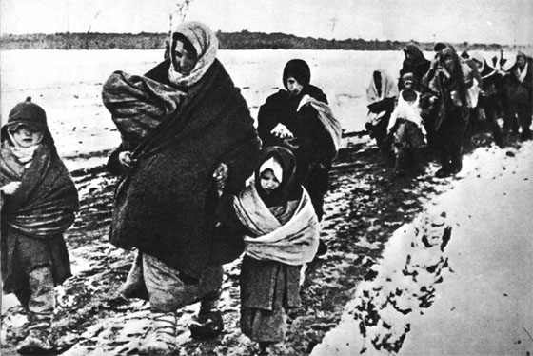
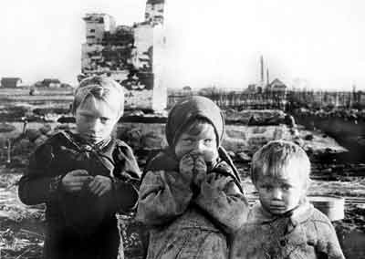

Slide 13
Стояла осень, когда фашисты подошли к Москве. Они были уверены, что вот-вот войдут в неё и закончат войну.
На помощь защитникам Москвы шли войска из Сибири, с Урала, из Казахстана, Средней Азии, с Дальнего Востока.

Slide 14
Враг получил сокрушительный удар и бежал от столицы. До этого он никогда ещё не терпел такого поражения, никогда не терял столько солдат, танков, самолётов и оружия.
В начале 1942 года советская армия перешла в наступление. Победа под Москвой воодушевила советских людей.

Slide 15
Летом 1942 года начались
ожесточённые бои
за Сталинград.
Вражеские самолёты непрерывно бомбили город. Вскоре он превратился в руины. Около двух месяцев продолжались бои на улицах города.

Slide 16
Советское командование разработало план наступления в районе Сталинграда. Оно началось в ноябре 1942 года. Были окружены и взяты в плен свыше 330 тысяч гитлеровцев.
Сталинградская битва переломила ход всей войны.

Slide 17
Стремясь изменить ход войны в свою пользу и взять реванш за поражение под Сталинградом, гитлеровцы начали новое наступление в районе города Курска. Здесь они хотели окружить и уничтожить наши войска. Но советское командование раскрыло планы врага и подготовилось к боям.

Slide 18
Фашисты двинули в бой новые тяжёлые танки.
12 июля под деревней Прохоровкой развернулось небывалое в истории танковое сражение.
В нём участвовало 1200 машин. Сражение под Курском закончилось победой Красной Армии. После Курской битвы началось массовое изгнание оккупантов.

Slide 19
В 1944 году территория Советского Союза была полностью освобождена от захватчиков.
Советские войска вышли к германской границе. Освободив Родину, советские войска пришли на помощь народам Румынии, Болгарии, Венгрии, Югославии, Польши, Чехословакии и другим захваченным оккупантами странам.

Slide 20
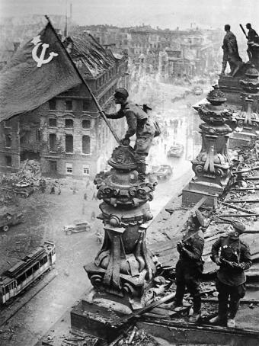
В апреле 1945 года начался штурм Берлина – столицы Германии. Через две недели Красное знамя Победы развевалось над зданием рейхстага (парламента). Представители германского командования подписали документ, в котором признали своё поражение.

Slide 21
День 9 мая стал Днём Победы в войне
с фашистской Германией.

Slide 22
Победа нашему народу досталась дорогой ценой. Война унесла почти 27 миллионов жизней
советских людей.

Slide 23
22 июня 1945 года на Красной площади в Москве был проведён парад Победы. Торжественным маршем по Красной площади прошли солдаты-победители.

Slide 24
К подножию Мавзолея были брошены знамёна разгромленных фашистских войск.

Slide 25
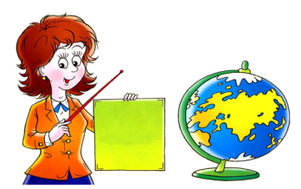
Подведём итоги:
Когда началась и когда закончилась Великая Отечественная война?
Какие героические страницы этой войны вам известны?
Когда мы празднуем День Победы?

